Slide 1

Jhonny Zaruma Tutor: Ing. Nelson Piedra 25-02-2014
<<Titulo Prxoyecto Fin de Carrera>>
UNIVERSIDAD TÉCNICA PARTICULAR DE LOJA
La Universidad Católica de Loja
Titulación de Ingeniería en Sistemas Informáticos y Computación
Servicios Web para Extracción de Entidades desde Contenido HTML. Piloto en sitios con recursos abiertos OCW

Slide 2
Agenda
Propósito y Resultados Esperados
Fases del Proyecto
Detalle de componentes
Aportes de la tesis

Slide 3
Datos generales del proyecto
Parte I

Slide 4
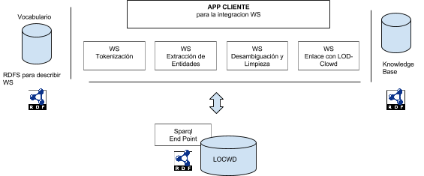
Propósito del Proyecto
Propósito:
Desarrollar Servicios Web que extraigan entidades a partir del contenido HTML, el piloto se ejecutará sobre contenidos OCW
Fecha de inicio del Proyecto:
28/11/2014
Fecha de finalización del Proyecto:
28/05/2014

Slide 5
Resultados Esperados para Practicum 4.1
Servicios Web
WS para Tokenización
WS para Extracción de entidades
WS para Desambiguación y Limpieza
WS para Enlace con LOD-Cloud
Creación de App Cliente, para integración de los WS Prototipo para integración de WS

Slide 6
Fases del Proyecto (Componentes)
Visionamiento
Estado del Arte
Vocabulario RDF para el desarrollo del WS
Vocabulario para anotar Servicios Web semánticamente
Base de Conocimiento
Web Service
Base de Conocimiento del dominio de trabajo
Cliente App para la integración del WS
WS Tokenización
WS Extracción de Entidades
WS Desambiguación y Limpieza
WS Enlace con LOD-Cloud
Prototipo para integración de WS
Definición y descripción del problema
Diseño de la solución

Slide 7
Detalle de componentes
Visionamiento
Problemática, Objetivos y Soluciones
Entregables:
Estado del Arte
Problemas encontrados
Seleccionar la tecnologías a utilizar
Aportes más importantes
Objetivos
Problemática y Diseño de la solución
Temas pendientes

Slide 8
Detalle de componentes
Vocabulario RDF para el desarrollo del WS
Definir Ontología y Vocabulario para descripción de Servicios Web
Entregables:
Ontología y Vocabulario para descripción de Servicios Web
Problemas encontrados
Aportes más importantes
Temas pendientes

Slide 9
Detalle de componentes
Base de Conocimiento
Ingrese descripción de la fase con su objetivo
Entregables:
Base de Conocimiento
Problemas encontrados
Aportes más importantes
Temas pendientes

Slide 10
Detalle de componentes
Web Service
Desarrollo de Servicios Web
Entregables:
Servicios Web anotados semánticamente
Problemas encontrados
Aportes más importantes
Temas pendientes
Definición de las librerías, estructura y precisión

Slide 11
Detalle de componentes
Cliente App para la integración del WS
App para integrar todos los Servicios Web creados
Entregables:
Prototipo para integración de WS
Problemas encontrados
Ingrese problemas si son relevantes
Aportes más importantes
Ingrese aporte o aportes
Temas pendientes
Ingrese temas pendientes si los hay

Slide 12
Aportes de la tesis
Vocabulario para anotar Servicios Web semánticamente
Base de Conocimiento
Servicios Web anotados semánticamente
Prototipo para integración de WS

Slide 13
Preguntas ??

Slide 14
Muchas Gracias

